Slide 1

掌握人工智能开启智能未来
系统化学习路径与资源指南
汇报人: 宇智波佩奇

Slide 2

目录
CATALOG
01
理解人工智能基础
02
掌握AI核心技术领域
03
构建AI工具与实践环境
04
开展AI项目全流程实践
05
持续进阶与专业深化
06
规划AI职业发展路径

Slide 3

01
理解人工智能基础

Slide 4

定义与核心概念
人工智能的定义
01
人工智能是计算机科学的一个分支，主要研究和开发能模拟、扩展和辅助人的智能的理论、方法和技术。它通过赋予机器类人的思考、学习、理解和判断的能力，使机器能够执行各种复杂的任务。
人工智能的核心概念
02
人工智能的核心概念包括机器学习、深度学习、自然语言处理等。机器学习是指让机器通过学习数据来改进自己的性能；深度学习是一种模仿人脑神经网络的机器学习方法；自然语言处理则致力于让机器理解和生成人类的语言。
人工智能的应用领域
03
人工智能已广泛应用于语音识别、图像识别、自动驾驶、医疗诊断等领域。例如，在语音识别中，AI可以通过学习和理解人类的语音模式来进行准确的语音转文字；在医疗诊断中，AI可以通过分析大量的医疗影像数据来辅助医生进行疾病诊断。

Slide 5

AI发展历程
初期探索与理论奠基
人工智能的早期阶段，科学家们通过逻辑推理和简单算法尝试模拟人类思维过程，奠定了后续研究的基础。这一阶段的理论探索为AI的发展指明了方向，尽管受限于当时的计算能力，但种下了智能科技的种子。
机器学习的兴起
随着计算机技术的发展，机器学习成为推动人工智能进步的关键力量。算法从简单的线性回归发展到复杂的神经网络，使得机器能够从数据中学习规律，这一转变极大扩展了AI的应用范围，开启了智能技术的新篇章。
深度学习的革命
深度学习的出现标志着人工智能进入了一个新的时代。通过深层神经网络，AI在图像识别、语音处理等领域取得了突破性进展，不仅提高了性能，也极大地推动了自动驾驶、医疗诊断等实际应用的发展。

Slide 6



应用领域分类
医疗健康应用
人工智能在医疗健康领域大放异彩，通过深度学习分析医学影像，实现疾病的早期诊断与精准治疗，极大地提高了医疗服务的效率和质量。
01
金融服务创新
02
在金融行业，人工智能技术的应用正引领着服务创新的浪潮，从风险管理到智能投顾，AI技术帮助金融机构提升决策效率，优化客户体验。
智能制造转型
03
人工智能技术的引入，为制造业带来了前所未有的变革，智能机器人、预测性维护等应用不仅提升了生产效率，还实现了生产过程的智能化管理。

Slide 7
数学编程基础
数学作为人工智能的基石，提供了算法和模型构建的基础框架。从线性代数到概率论，数学理论的应用使得AI技术能够处理复杂的数据问题，实现智能决策与预测。
数学在AI中的作用
掌握编程是进入人工智能领域的关键一步。Python等编程语言以其简洁的语法和强大的库支持，成为学习和应用AI的首选工具，它让开发者能够快速实现算法原型和数据处理。
编程基础的重要性
深入学习如NumPy、Pandas、Scikit-learn等核心库，对于任何希望在AI领域有所建树的学习者来说都是必经之路。这些库不仅简化了数据处理流程，还提供了大量的机器学习算法实现，加速了项目开发进程。
核心库的学习路径

Slide 8
02
掌握AI核心技术领域

Slide 9


机器学习算法
02
01
03
主要算法类别
机器学习基础概念
机器学习算法主要分为监督学习、无监督学习、半监督学习和强化学习四类。每种算法有其独特的数据处理方式和应用场景，从数据标注到环境互动，各展所长，解决不同的问题。
算法选择与优化
机器学习是人工智能的重要分支，它赋予计算机通过数据学习并做出决策的能力。这一领域的核心在于算法的设计，旨在解析复杂的数据集，识别模式，从而进行预测或分类。
选择合适的机器学习算法对于项目的成功至关重要。依据数据的特性和预期目标，结合算法的性能评估和调优技巧，可以有效提升模型的准确性和效率，实现最优解。

Slide 10

深度学习解析
深度学习的工作原理
01
深度学习通过模拟人脑神经网络的结构和功能，利用大量数据进行训练和学习，以实现对复杂模式的识别和预测，它的核心是多层神经网络和反向传播算法。
深度学习在图像识别中的应用
02
深度学习技术在图像识别领域取得了显著的成果，能够准确识别出各种物体、场景和人物，广泛应用于安防监控、自动驾驶、医疗影像等领域。
深度学习面临的挑战与未来发展趋势
尽管深度学习取得了巨大的成功，但仍面临数据需求大、计算资源消耗高、模型解释性差等挑战，未来发展趋势包括轻量化模型设计、无监督学习和强化学习等方向。
03

Slide 11
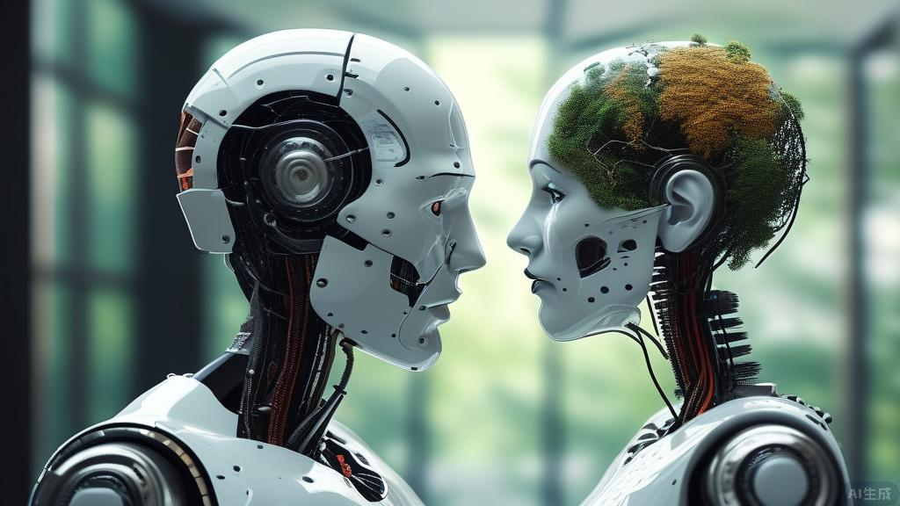


自然语言处理
自然语言处理概述
自然语言处理技术应用
自然语言处理的挑战与前景
自然语言处理是人工智能领域中的重要分支，主要研究如何使计算机能够理解和生成人类语言，实现人机之间的有效沟通。
自然语言处理技术广泛应用于语音识别、机器翻译、情感分析等领域，为人们的生活和工作带来了极大的便利。
虽然自然语言处理技术已经取得了显著的进步，但仍面临着语义理解、语境识别等挑战，未来的发展前景广阔。

Slide 12
计算机视觉
图像识别基础
图像识别作为计算机视觉的核心技术，通过算法让机器能够识别和处理图像中的对象，这一技术广泛应用于安全监控、医疗诊断等领域，显著提升了效率与准确性。
特征提取技术
深度学习在CV中的应用
特征提取是计算机视觉中的关键环节，涉及从图像中检测并提取出有用的信息，如边缘、角点等，这些特征对于后续的对象识别和图像分析至关重要。
深度学习技术的兴起极大地推动了计算机视觉领域的发展，特别是在图像分类、目标检测等方面，通过构建深层次的神经网络模型来提高图像识别的准确性和效率。

Slide 13
03
构建AI工具与实践环境

Slide 14
Python语言学习
掌握Python的基础语法是学习人工智能的第一步，包括变量、数据类型、控制结构等，这是编写高效、可读性强的代码的基石。
Python基础语法
Python拥有强大的标准库和丰富的第三方库，如NumPy、Pandas、Matplotlib等，它们在数据处理、分析和可视化中发挥着重要作用，是实现AI功能的关键工具。
核心库的应用
理解并应用面向对象编程（OOP）的概念，如类、对象、继承和多态，能够帮助开发者更好地组织和管理复杂的AI项目，提高代码的复用性和模块化程度。
面向对象编程

Slide 15
框架对比实践
TensorFlow与PyTorch框架比较
TensorFlow和PyTorch作为当前最流行的深度学习框架，各有其独特的优势和适用场景。TensorFlow以其高效的性能和广泛的社区支持而闻名，而PyTorch则以其灵活性和易用性受到开发者的青睐。
01
框架选择依据分析
02
在选择使用TensorFlow还是PyTorch时，需要考虑项目的具体需求、团队的技术栈、以及框架的学习曲线等因素。对于初学者来说，PyTorch的直观性和动态计算图可能更容易上手；而对于需要大规模部署的项目，TensorFlow的稳定性和优化工具可能更为合适。
实战演练与案例应用
03
通过对比实践，我们可以更深入地理解这两个框架的特点和适用情况。例如，在图像识别任务中，我们可能会发现PyTorch在快速原型设计和调试方面更具优势；而在处理大规模数据或进行模型量化时，TensorFlow可能提供更好的工具和支持。

Slide 16
数据处理方法
01
02
03
数据清洗的重要性
特征选择与提取
数据标准化与归一化
数据清洗是数据处理的基础步骤，通过去除错误、重复和不完整的数据，确保数据的质量和准确性，为后续的数据分析和模型训练打下坚实的基础。
特征选择与提取是提高模型性能的关键，通过选择最相关的特征并提取有用的信息，可以降低模型的复杂度，提高模型的准确性和泛化能力。
数据标准化与归一化是处理不同尺度和分布的数据的重要手段，通过将数据转换为统一的尺度或范围，可以使模型更快地收敛，提高训练效率。

Slide 17



云平台实战
云平台服务概述
主流云平台对比分析
实战案例演练
云平台作为现代人工智能项目的重要基础设施，提供了强大的计算能力和便捷的开发环境，使得AI技术的实现和应用更加高效。
对市场上主流的云服务平台如AWS、Azure和Google Cloud进行深入比较，从性能、成本效益及适用场景等多维度评估，为选择合适的云服务提供参考。
通过具体的项目案例，展示如何在选定的云平台上部署AI模型，包括数据预处理、模型训练到最终的部署上线过程，让理论知识与实践相结合。

Slide 18
04
开展AI项目全流程实践

Slide 19



数据到模型部署
数据收集与预处理
模型选择与训练
模型部署与监控
数据收集是AI项目的起点，通过各种手段获取大量原始数据后，进行清洗、转换和标注等预处理操作，以确保数据的质量和适用性。
根据项目需求和数据特性选择合适的机器学习或深度学习模型，然后利用标注好的数据对模型进行训练，调整参数以优化性能。
将训练好的模型部署到生产环境中，实现实际应用。同时，持续监控系统运行状态和模型表现，及时更新迭代以适应变化。

Slide 20
经典案例复现
01
02
03
案例选择与分析
技术细节复刻
结果对比与优化
在经典案例复现中，首先需精选具有代表性的案例进行深入分析，理解其背后的逻辑与技术实现，为后续的复现打下坚实的理论基础。
针对选定的案例，逐一梳理并实践其中的技术细节，包括但不限于数据处理、模型选择、训练过程等，确保每一步都能精确重现。
完成案例复现后，将得到的结果与原案例进行对比分析，识别差异点，进一步探讨可能的优化方向，以提升实践能力和项目质量。

Slide 21



开源社区参与
开源社区的选择
贡献代码的艺术
社区交流的力量
加入开源社区前，需审慎选择与自身技能和兴趣相匹配的项目，这不仅有助于快速融入社区，还能确保在参与过程中持续激发个人的热情和创造力。
在开源项目中贡献代码不仅是技术实践，更是一种艺术。通过精心编写的代码和详尽的文档，可以有效提升项目的可读性和可维护性，促进社区成员间的互帮互助。
积极的社区交流是开源项目成功的关键。通过论坛、邮件列表或社交媒体等渠道分享经验、解决问题，可以加深理解，拓宽视野，同时也为个人职业发展积累宝贵的人脉资源。

Slide 22

模型评估调优
模型评估指标选取
模型评估的核心在于选择合适的指标，这不仅涉及到准确率的考量，还包括对模型在不同场景下表现的综合评价，确保模型在实际应用中的有效性和可靠性。
调优策略制定
针对不同的应用场景和性能要求，制定有效的模型调优策略至关重要。这包括参数调整、结构优化等方法，旨在提升模型的预测准确性和运行效率。
实战案例分析
通过分析模型在真实项目中的表现，可以发现并解决实际应用中遇到的问题。实战案例的分析有助于总结经验，为模型的进一步优化提供参考。

Slide 23
05
持续进阶与专业深化

Slide 24
论文阅读追踪
在海量的人工智能领域论文中，掌握有效的筛选技巧至关重要。通过识别研究热点、评估期刊影响力及文章引用频次，可以高效地锁定最具价值的研究成果，为深入学习和研究打下坚实基础。
01
论文筛选技巧
阅读并理解人工智能领域的最新研究论文，是把握技术发展趋势的关键。深入分析论文中的实验设计、数据结果及其科学意义，有助于洞察未来技术的演进路径和可能的应用前景。
02
前沿技术解读
系统性地追踪和阅读人工智能相关的学术论文，不仅能够积累丰富的理论知识，还能帮助研究者构建起自己的知识体系。通过对比不同论文的观点和方法，可以形成全面而深刻的理解和见解。
03
构建知识体系

Slide 25
强化生成式AI
生成式AI的崛起
随着技术的不断进步，生成式AI在艺术创作、内容生成等领域展现出了惊人的能力，它通过模仿学习大量数据，能够创造出新颖且具有高度创新性的作品。
技术挑战与突破
应用场景拓展
尽管生成式AI带来了诸多便利，但同时也面临着数据质量、模型泛化能力等技术挑战，研究人员正在探索更为有效的算法和架构来克服这些难题。
从文本生成到图像视频制作，再到语音合成，生成式AI的应用场景日益广泛，它正逐步渗透到教育、娱乐、医疗等多个行业，为人们的生活带来前所未有的变化。

Slide 26
跨学科创新
01
02
03
跨学科融合的重要性
创新实践的策略
实现跨学科合作的途径
在人工智能的发展过程中，跨学科的创新是推动技术突破的关键。结合计算机科学、心理学、生物学等多个领域的知识，可以创造出更为智能和高效的AI系统。
通过整合不同学科的理论与方法，开展创新实践活动，不仅能够促进新知识的产生，还能为解决复杂的实际问题提供全新的视角和解决方案。
建立跨学科团队，鼓励来自不同背景的专家学者共同研究和探索，通过定期的交流会议、研讨会等形式，促进思想的碰撞与融合，加速创新成果的应用与发展。

Slide 27
会议峰会指南
行业峰会的选择
选择参加的会议需考虑其主题与个人研究方向的契合度，优选那些能提供前沿技术交流和学术研讨的平台，以促进知识更新和技能提升。
01
参与峰会的准备
02
在参与峰会前，应深入研究会议议题，准备相应的研究成果或疑问，积极与讲者和其他参与者进行交流，以最大化会议的学习效果。
峰会后的知识整合
03
会后应对所学内容进行整理和反思，将新知融入到自己的研究或工作中，同时通过撰写会议报告或文章，加深理解和应用。

Slide 28
06
规划AI职业发展路径

Slide 29
岗位能力矩阵
01
编程与算法能力
在人工智能领域，编程与算法能力是基础中的基础。掌握Python、C++等编程语言，以及机器学习、深度学习等算法原理，是进行AI开发的前提。
03
数据处理与分析
数据处理与分析是AI项目中的重要环节。通过对大量数据的收集、清洗、分析和可视化，可以为模型训练提供高质量的输入，从而提高模型的性能和准确性。
02
项目管理与协作
在AI项目中，有效的项目管理和团队协作至关重要。这包括需求分析、任务分配、进度跟踪、风险管理等，以确保项目的顺利进行和成功完成。

Slide 30
作品集求职
作品集的重要性
01
在求职过程中，一份精心准备的作品集是展示个人技能和经验的窗口，它能够直观地向潜在雇主展示你的专业能力和项目经验，增加获得面试机会的可能性。
构建高效作品集
02
高效的作品集应该包含你在不同项目中扮演的角色、所使用的技术栈以及最终成果。通过清晰的结构和有说服力的案例研究，让评审者快速理解你的专长和贡献。
求职策略与技巧
03
了解目标公司的招聘流程和文化，针对性地调整简历和作品集，同时利用社交媒体和职业网络平台建立联系，这些都是提高求职成功率的有效策略。

Slide 31



伦理法规认知
伦理道德的重要性
行业法规的认知
持续的自我提升
在人工智能领域，伦理道德是指导我们行为的重要原则。我们需要尊重他人的隐私，保护数据的安全，避免滥用技术，以确保技术的发展能带来积极的影响。
了解并遵守相关的法律法规，对于从事AI行业的人员来说至关重要。这不仅包括对知识产权的保护，也包括对用户权益的尊重，以及对社会责任的认识。
作为AI行业的从业者，我们需要不断学习新的知识和技能，同时也要关注行业的发展动态和伦理法规的变化，以便更好地适应这个快速发展的领域。

Slide 32
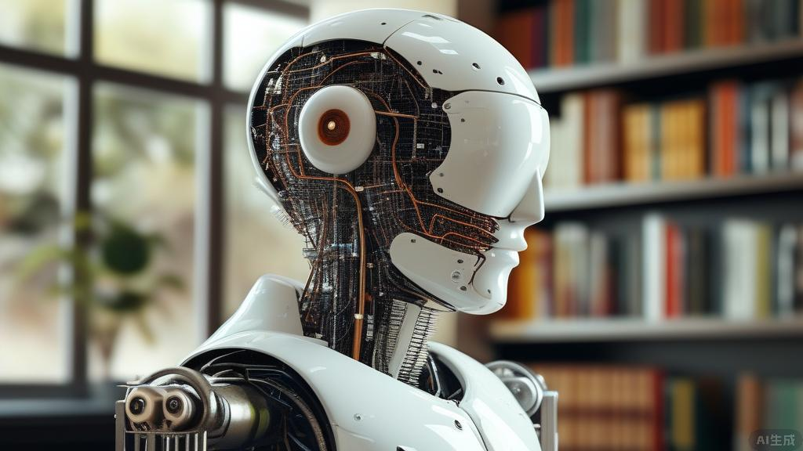


学习资源网络
在线学习平台
开源社区与论坛
专业书籍与论文
在线学习平台如Coursera、edX等，提供丰富的人工智能课程资源，涵盖从基础理论到实践应用的全方位知识体系，是构建和深化AI技能的理想选择。
GitHub、Stack Overflow等开源社区与技术论坛，聚集了全球的AI开发者和研究者，分享最新的研究成果、开源代码及实战经验，是学习交流和问题解决的重要场所。
深入阅读人工智能领域的经典书籍和前沿论文，能够系统掌握AI的理论框架和技术细节，同时了解行业的最新研究动态和发展趋势。

Slide 33

谢谢观看

